Slide 1
WIFI密码破解之WEP加密
实验目的：
熟悉airodump-ng，aireplay-ng，airbase-ng等常用工具的参数选择及其含义。
熟悉aircrack-ng破解WEP的原理及流程。
熟悉使用Wifite工具破解WEP的方法。
掌握ARP request攻击和Hirte攻击的原理。
实验环境：
Kali操作系统及Aircrack-ng工具集,
无线网卡
支持WEP加密的无线AP

Slide 2
实验原理：
ARP request重放攻击，当抓取到一个ARP请求包的时候对它进行重放，WEP体系允许IV的重复使用，因此AP会对重放的ARP request进行应答，从而能够收集到足够数量的IV。
在客户端开启无线，但是没有与目标AP连接的情况下，可以通过airbase-ng伪造目标AP来欺骗客户端与其连接，这时也会产生握手包，通过这个握手包，同样可以实现破解目标AP无线密码以及入侵客户端。

Slide 3
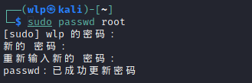
Kali设置root用户登录
在使用普通账号登录kali之后，在终端输入“sudo passwd root”，按照提示操作。
reboot之后，用户名输入root，输入密码即可使用root用户登录kali

Slide 4
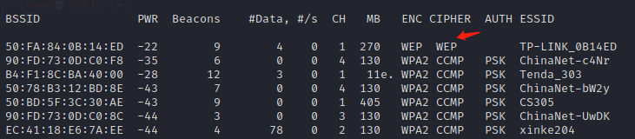

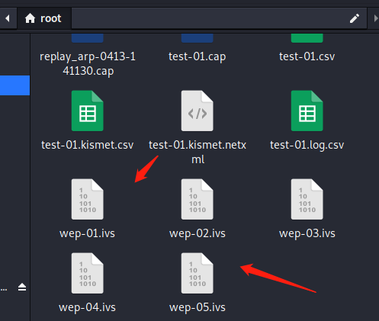
Aircrack-ng破解WEP加密
1.开启无线网卡的监听模式。
2.扫描周边无线信号，找到加密算法为WEP的AP。
3.捕获相应AP的数据包，并保存捕获到的IVs数据。
以上命令中，--ivs表示仅保存用于破解的IVs数据报文；
-w指定数据包保存的文件前缀；
--bssid指定目标AP的mac地址；
-c指定目标AP工作的信道；
其中，捕获到的IVs数据包将保存到wep-xx.ivs文件中

Slide 5
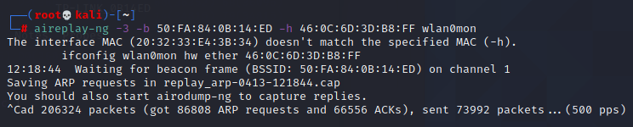
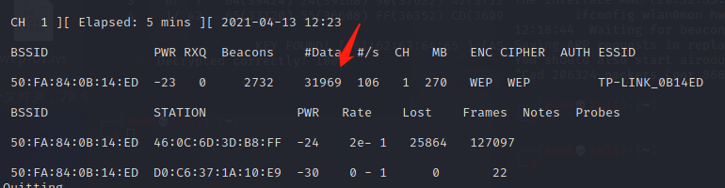
4.为了加快捕获IVs数据包的速度，打开另一终端，发起ARP request攻击。
以上命令中，-3表示实施ARP request攻击；
-b指定目标AP的MAC地址；
-h指定连接AP的合法客户端的MAC地址。
当#Data列数值超过2万时，可以尝试进行破解。注：如果该AP正在进行大流量交互，#Data列数值增长很快，则不需进行ARP攻击。

Slide 6
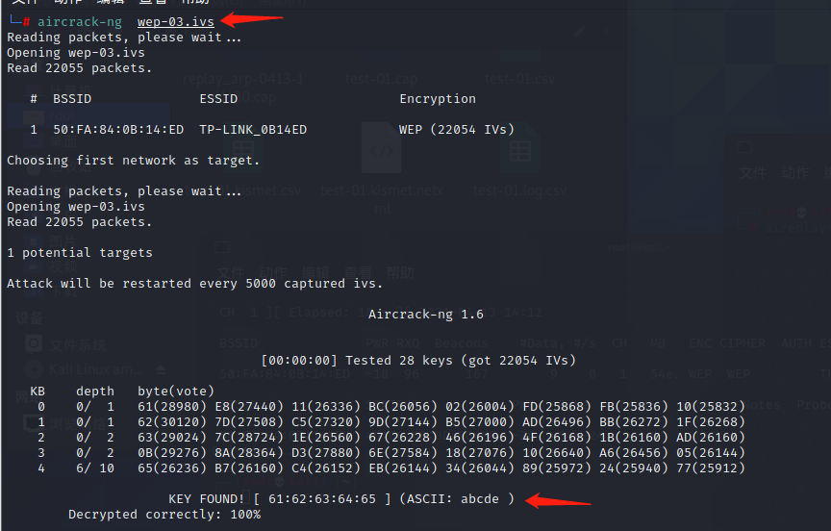
4.使用aircrack-ng工具破解密码。

Slide 7
Hirte攻击破解WEP
攻击思路：
Hirte是破解无线网络WEP Key的一种攻击类型 。
只要客户端设备（笔记本电脑，手机等）连接过的无线网络，那些WIFI即使是不在攻击者范围内也都能被破解，因为该wifi的WEP密钥和配置文件仍然存储在这些无线设备中。
实施这种攻击的要求是建立一个和WEP网络相同的SSID假冒接入点。当客户端设备尝试自动连接到无线网络设时，假冒接入点（攻击者机器）会对受害者设备进行ARP攻击，导致受害者设备将包含密钥流的数据包发出。

Slide 8
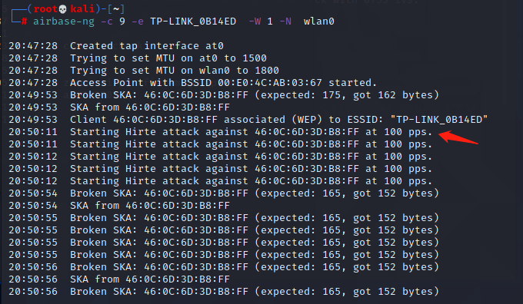
（1）用airbase-ng工具建立WEP接入点。 -c定义信道，-e指定要假冒AP的名字，-W设置加密位、-N使Hirte攻击模式。
从上图可以看到，airbase-ng建立了一个BSSID 为00:E0:4C:AB:03:67的AP 。后面是客户端连接这个假冒AP之后开始Hirte攻击 。注：第二步开始捕获数据包之后，再用客户端连接假冒AP。

Slide 9
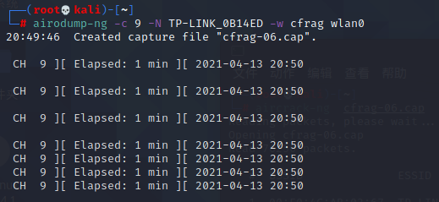
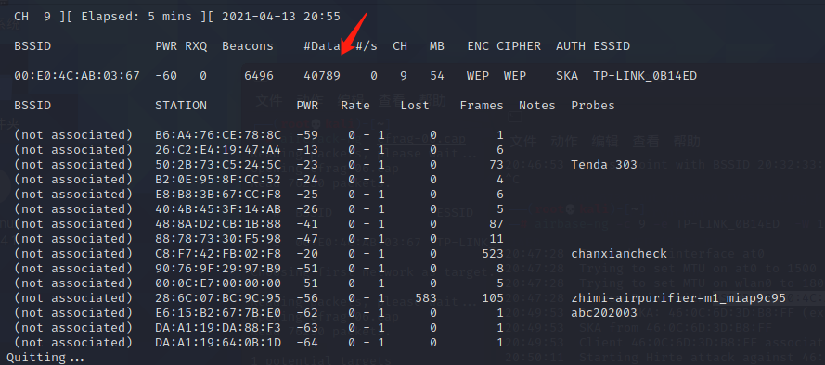
（2）配置airodump-ng捕捉数据包并保存数据包文件名字为cfrag。
可以看到#data一直在增长！

Slide 10
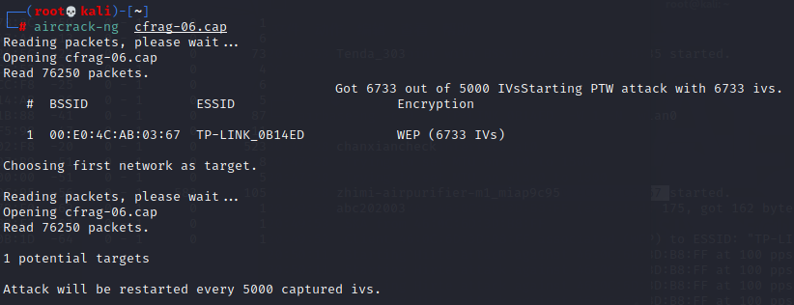
（3）使用aircrack-ng破解WEP。每捕获5000个IVs就开始重新攻击，直至破解。

Slide 11
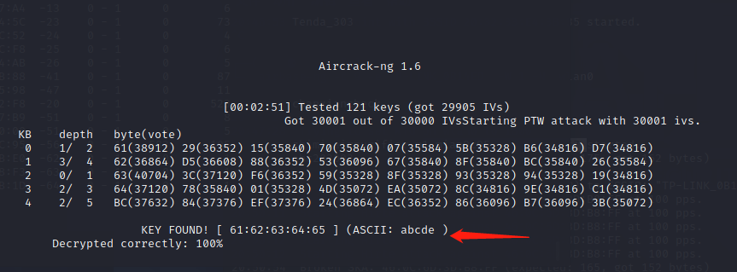
最终在捕获30000个IVs之后，完成了破解。
参考：https://www.aircrack-ng.org/doku.php?id=airbase-ng中
Hirte Attack in Access Point mode部分的内容。

Slide 12
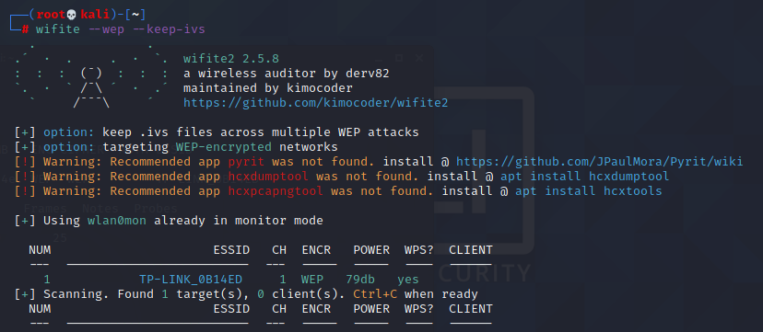
使用Wifite工具破解WEP
Wifite是一款自动化WEP、WPA和WPS破解工具。
使用Wifite工具破解WEP密码如下：
wifite --wep --keep-ivs
其中，--wep表示仅显示WEP加密网络；
--keep-ivs表示保留IVs文件。
从输出信息可以看到，Wifite扫描到了WEP加密网络，Ctrl+C停止扫描，并指定攻击目标。

Slide 13
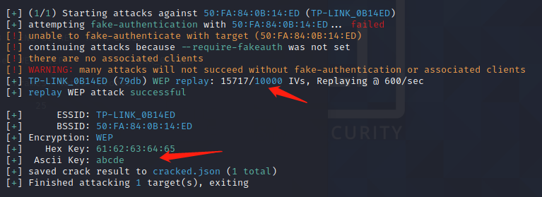
Wifite将开始等待WEP replay，当WEP replay超过10000时，就会开始尝试破解。
从输出信息可以看到，成功破解了目前AP的密码。破解的密码默认保存到cracked.json中。

Slide 14
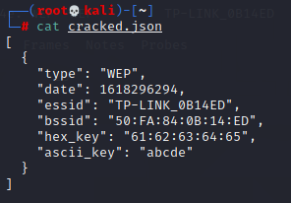
使用cat命令查看cracked.json文件。
从输出信息可以看到破解的AP的相关信息。例如，该AP的ESSID和BSSID，加密类型为WEP，十六进制密钥为：61:62:63:64:65
ASCII密钥值为abcde。

Slide 15
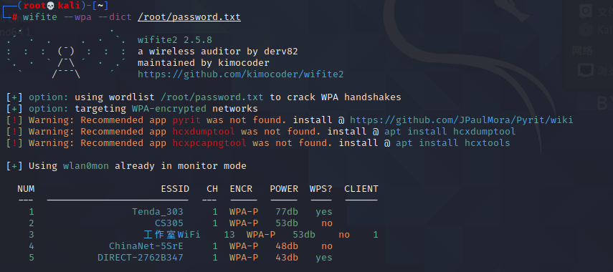
同样的，可以使用wifite 破解WPA加密。
其中，--wpa表示仅扫描WPA加密的网络。
--dict指定密码字典。
可输入wifite --help查看帮助文档。

Slide 16
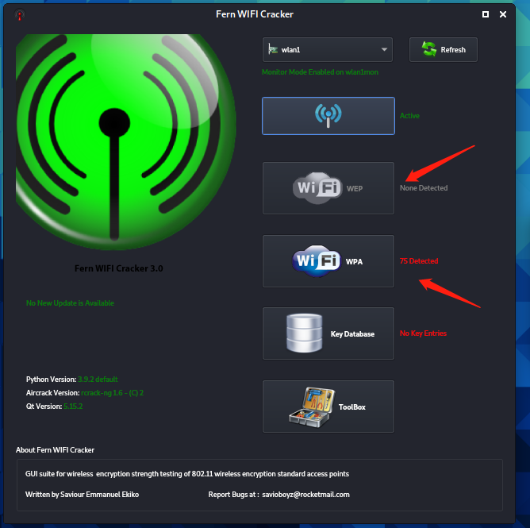
使用Fern WiFi Cracker工具破解WEP
Fern WiFi Cracker是一款无线安全审计和攻击软件，使用Python编程语言和Python的Qt图形界面库实现。该工具可以破解并恢复WEP、WPA、WPS加密的无线网络密码。
如图，可以看到使用名称为wlan1的无线接口，扫描到了75个WPA加密的无线网络，没有扫描到WEP加密的网络。请大家自行尝试使用该工具。

